Slide 1

Google святкує день народження

Slide 2

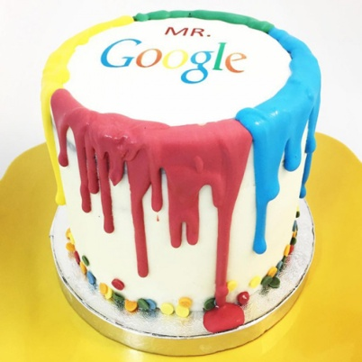
З днем народження Google
Google –
американська публічна транснаціональна корпорація, найпопулярніший пошуковий сервіс станом на 2021 рік.

Slide 3
Як все починалось?
Історія Google бере початок у 1995 році в стінах Стенфордського університету, засновники компанії Ларрі Пейдж Сергій Брін
«Вони не погоджувалися один із одним майже у всіх питаннях під час тієї першої зустрічі, але вже наступного року започаткували партнерство, щоб побудувати пошукову систему, яка використовувала посиланнявсесвітнє павутиння», WWW
Спочатку вони назвали цю пошукову систему Backrub.
Рік заснування Google – 1998.
Народилася система Google, коли Енді Бехтольшайм, один з засновників Sun Microsystems, виписав чек на 100 тисяч доларів. Це було в серпні 1998 року, але компанія дату народження обрала іншу.
Назва Google – це гра слів – неправильне написання математичного терміну гугол (googol), яким позначають одиницю зі ста нулями.
До речі, до нього існувала компанія Yahoo. У 2002 році Yahoo намагалася придбати Google за 3 мільярди доларів, однак в Google відмовилися, оскільки вважали, що коштують щонайменше 5 мільярдів, пише The Verge.

Slide 4
Google та таємниця дня народження?
Дата, яку компанія Google обрала свої днем народження, залишається загадкою. Адже компанія була заснована 4 вересня 1998-го, а домен google.com зареєстрований 15 вересня 1997 року.
У більшості випадків сама компанія Google себе вітала із днем народження за допомогою Google Doogle (так званого «Гугл дудл», пояснюємо нижче) саме 27 вересня.
За винятком 2005 року, коли ви його ставили на 26 вересня. І 2004-го, коли ви його ставили 7 вересня. І 2003-го, коли ви його ставили 8 вересня», – звертав увагу оглядач видання The Guardian до 18-річчя компанії.

Slide 5
Подальший розвиток Google
  Отримавши чек на 100 тисяч, компанія могла собі дозволити переїхати із гуртожитку. Але, не в багатоповерховий офіс, а в гараж Сьюзен Воджицкі (яка зараз, до речі, є головним директором YouTube).
  «Комп’ютери, стіл для настільного тенісу і яскраво синій килим стали тоді місцем роботи у перші дні і пізні ночі. (А традиція збереження речей кольоровими продовжується і донині)»
  Сьогодні штаб-квартира компанії, розташована у Кремнієвій долині, називається Googleplex. Переїхали туди в 2003 році.
Гуртожиток – гараж – Googleplex
Компанія має більш ніж 60 тисяч працівників у 50 різних країнах світу.
  Google – щоправда, вже давно не просто пошуковик. Він виготовляє сотні товарів, серед яких мобільні телефони, та має численну кількість проектів. YouTube – до речі, один із них. Google Mail, Google Maps.
  Google – щоправда, вже давно не просто пошуковик. Він виготовляє сотні товарів, серед яких мобільні телефони, та має численну кількість проектів. YouTube – до речі, один із них. Google Mail, Google Maps.

Slide 6

Що таке дудл?
Дудл (Google Doodle від doodle) – це тематичні заставки від Google, присвячені святам і знаменним подіям. Час від часу з'являється українська тематика. Так, 24 серпня Google приєднався до привітань з Днем незалежності України.

Slide 7
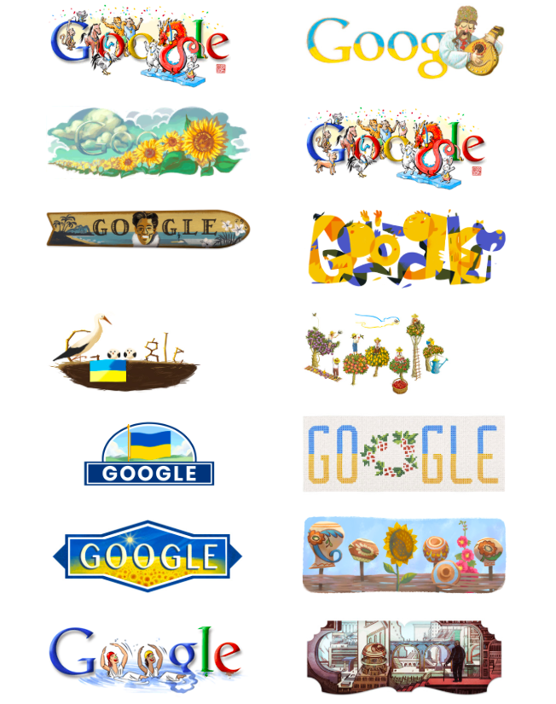
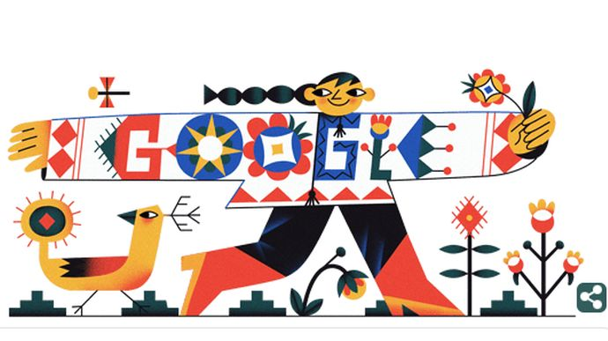
Doodle попередніх років до Дня Незалежності Укаїни

Slide 8
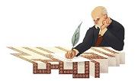
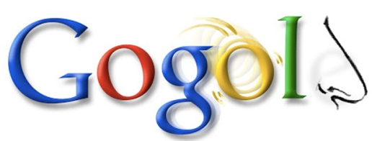

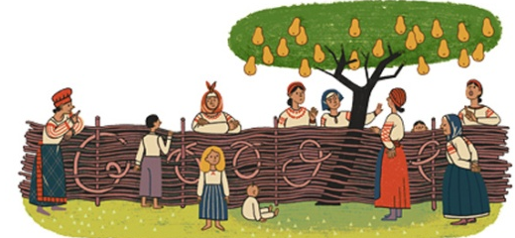
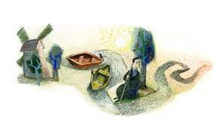
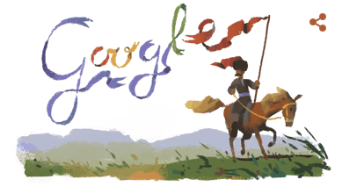
Google Doodle видатних українців
Шанують також видатних українців або пов'язаних з Україною людей:
Микола Гоголь;
Іван Котляревський;
Юрій Кондратюк;
Соломія Крушельницька;
Григорій Сковорода;
Володимир Дахно;
Володимир Вернадський;
Іван Нечуй-Левицький.

Slide 9
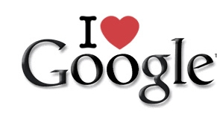
Дякуємо за увагу!!!

